Slide 1
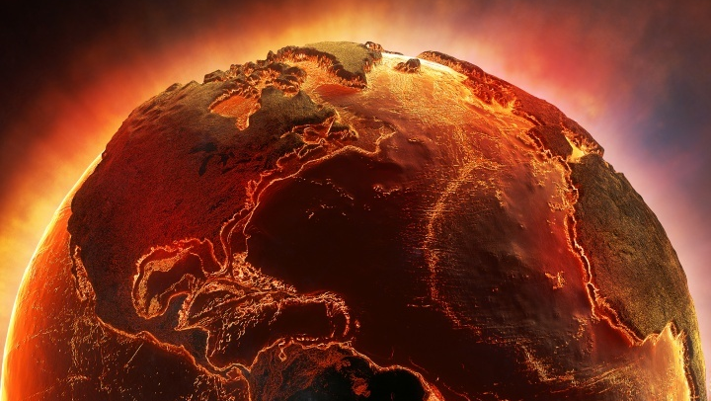
O mundo em chamas
Oriente Médio, Argentina, São Paulo e Rio de Janeiro
25 de outubro de 2023

Slide 2
ONU não sabe o que fazer
EUA alerta Irã
Israel nega cessar-fogo
... e ONU fala em guerra regional

Slide 3
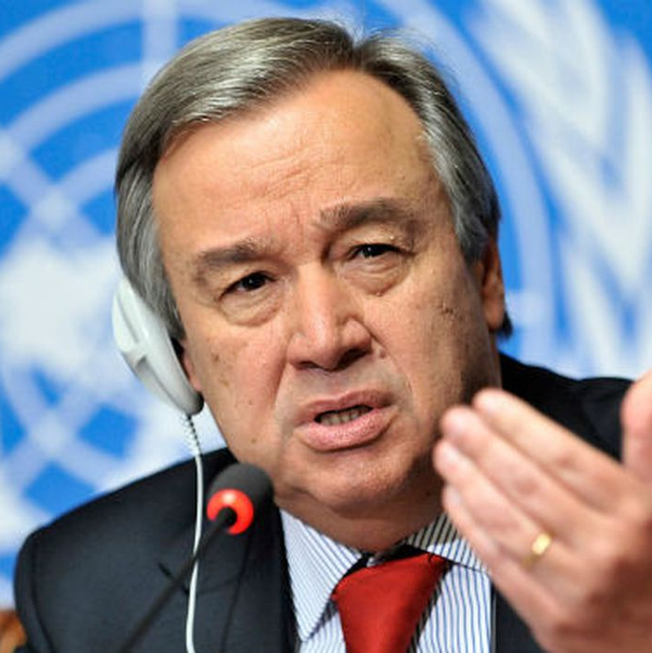
António Guterres, secretário geral da ONU
A situação no Oriente Médio está se tornando mais terrível a cada hora. A guerra em Gaza está em andamento e corre o risco de se espalhar por toda a região. As divisões estão fragmentando as sociedades. As tensões ameaçam transbordar

Slide 4
Guterres parece ter razão...

Slide 5
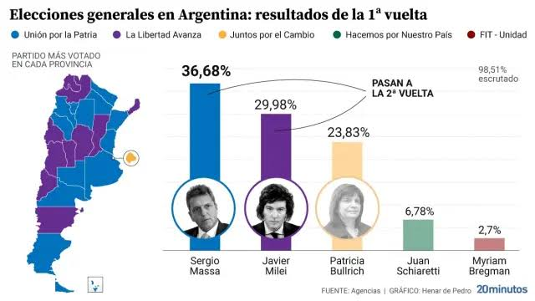
Argentina respira
Sociólogos argentinos sustentam que Milei entrou nas regiões que eram dominadas pela UCR ("radicais"), de centro
A terceira via diminui de tamanho, como aqui

Slide 6
A violência e a ausência de governo explodem em SP e RJ

Slide 7
A ausência de política pública
A extrema-direita e direita populista fracassam em São Paulo e Rio de Janeiro
A esquerda não apresenta projeto de segurança pública convincente
As milícias se unem ao tráfico no RJ e avançam sobre o controle das ruas
Em São Paulo, a violência contra escolas revela que o discurso produtivista de aumento do IDEB é absolutamente insuficiente para administrar conflitos e violência nas e contra as escolas

Slide 8
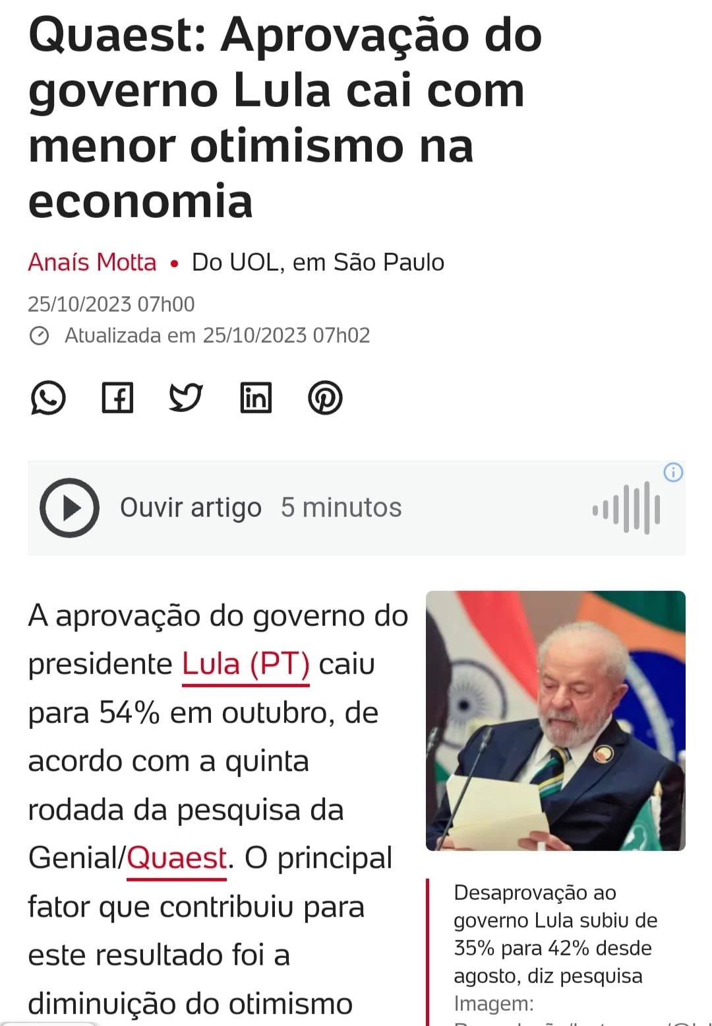
Lula bate na trave
A aprovação do governo do presidente Lula (PT) caiu de 60% para 54% em outubro, de acordo com a pesquisa da Genial/Quaest
desaprovação ao trabalho do presidente subiu de 35% para 42% desde agosto
O principal fator que contribuiu para este resultado foi a diminuição do otimismo com a economia

Slide 9
Porém, o cerco ao bolsonarismo continua

